Slide 1
الوحدة الأولى
مجال الرسم
الموضوع : الفن التشكيلي المعاصر باستخدام الخامات المتعددة
قناتي :
اعداد و تنفيذ : نايلة الحجيلي

Slide 2
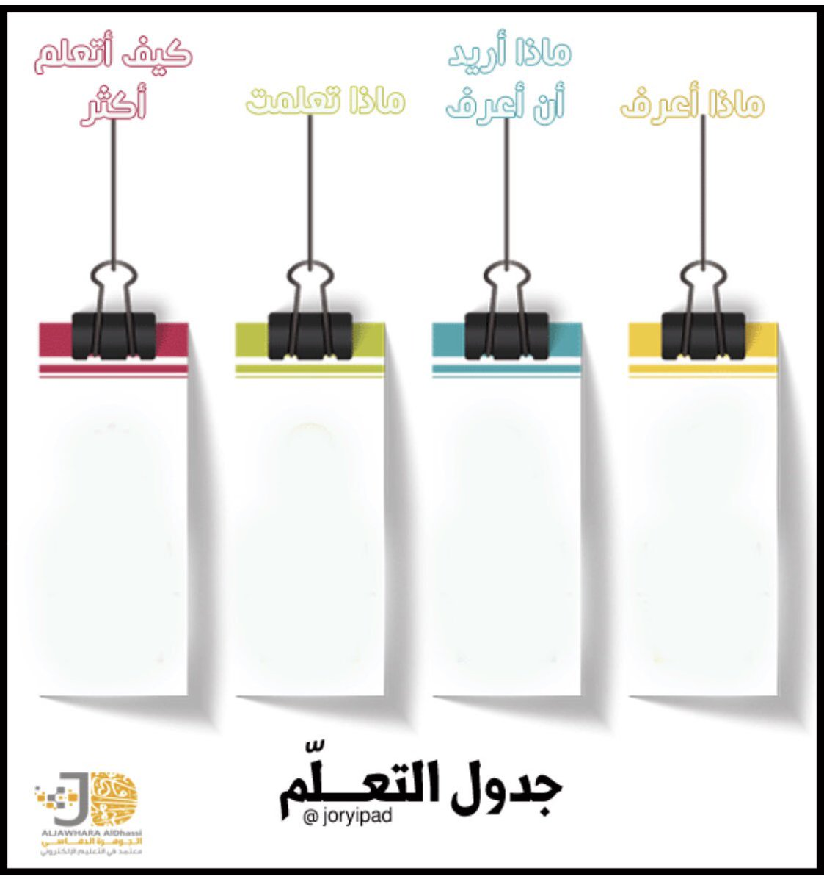
جدول التعلم

Slide 3
ما سنتعلمه في درسنا لليوم :
أن تعرف الطالبة مفهوم التخطيط للعمل الفني.
أن توضح الطالبة مميزات استخدام الخامات المختلفة في التعبير الفني.
أن تذكر الطالبة بعض المفاهيم الخاصة بالمجال باللغة الانجليزية.
أن تتقن الطالبة نقل التصميم إلى اللوحة أو العمل الفني.
أن تستخدم الطالبة بودرة الرخام في تنفيذ العمل الفني.
أن تكتشف الطالبة أسس التصميم في العمل الإبداعي.
أن تصف الطالبة خصائص العمل الفني الحديث.
أن تذكر الطالبة الخامات الضرورية لعمل فني باستخدام بودرة الرخام.
أن تستنتج الطالبة فوائد الإنتاج الفني اليدوي.
أن تناقش الطالبة بعض أسس التصميم الجيد.
أن تقارن الطالبة بين أعمال محلية وعالمية ذات خامات متنوعة.

Slide 4
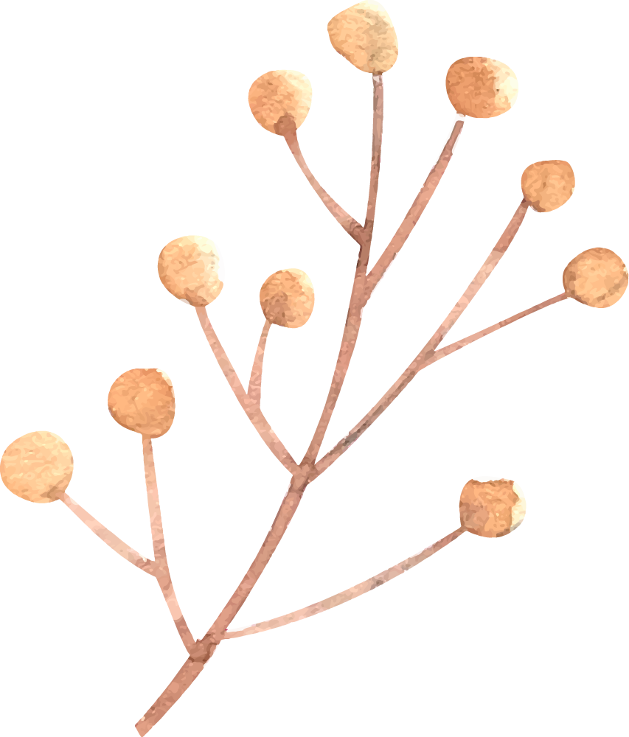
س
ماذا ما تعرفين عن الفن ؟

Slide 5
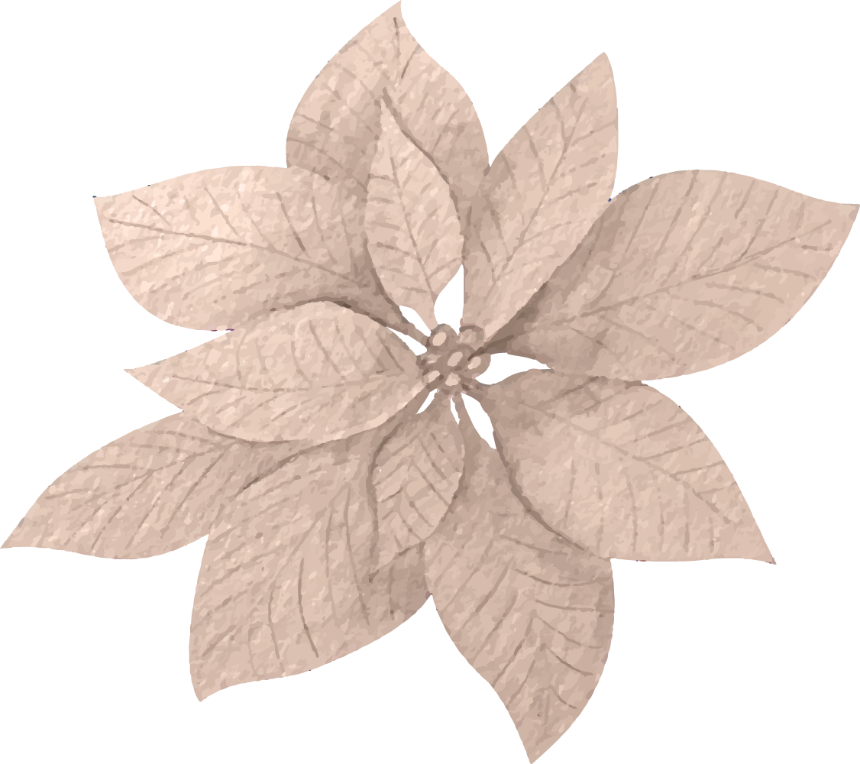
تميز الفن التشكيلي في القرن 20 بإستخدامه وسائط متنوعة للتعبير عن فكرة العمل الفني وذلك بإضافة خامات أخرى غير الألوان و وسائط مزجها للتعبير عن الموضوع المتناول بحيث يإخذ أبعاداً أكثر عمقاً و تأثير كما أن معطيات القرن ال20 و ما شهده من تطورات علمية و تقنية في مجال الاتصالات و المواصلات و استخدام الصور الملونة و الرقمية و التوسع في مجال الإعلان و الدعاية غير من نظرة الفنان المعاصر فاستخدام الفنان الخامات المختلفة مثل قصاصات الجرائد و النفايات الصناعية و غيرها لإضفاء أبعاد تخدم موضوع العمل الفني

Slide 6
ماذا نعني بالخامات المتنوعة ؟
هو إضافة خامات أخرى او وسائط أخرى غير الألوان ثم مزجها بالعمل الفني لتعبر عن الموضوع الذي يتناوله الفنان في عمله و يأخذه الى أبعاد أكثر تأثراً و عمقاً

Slide 7
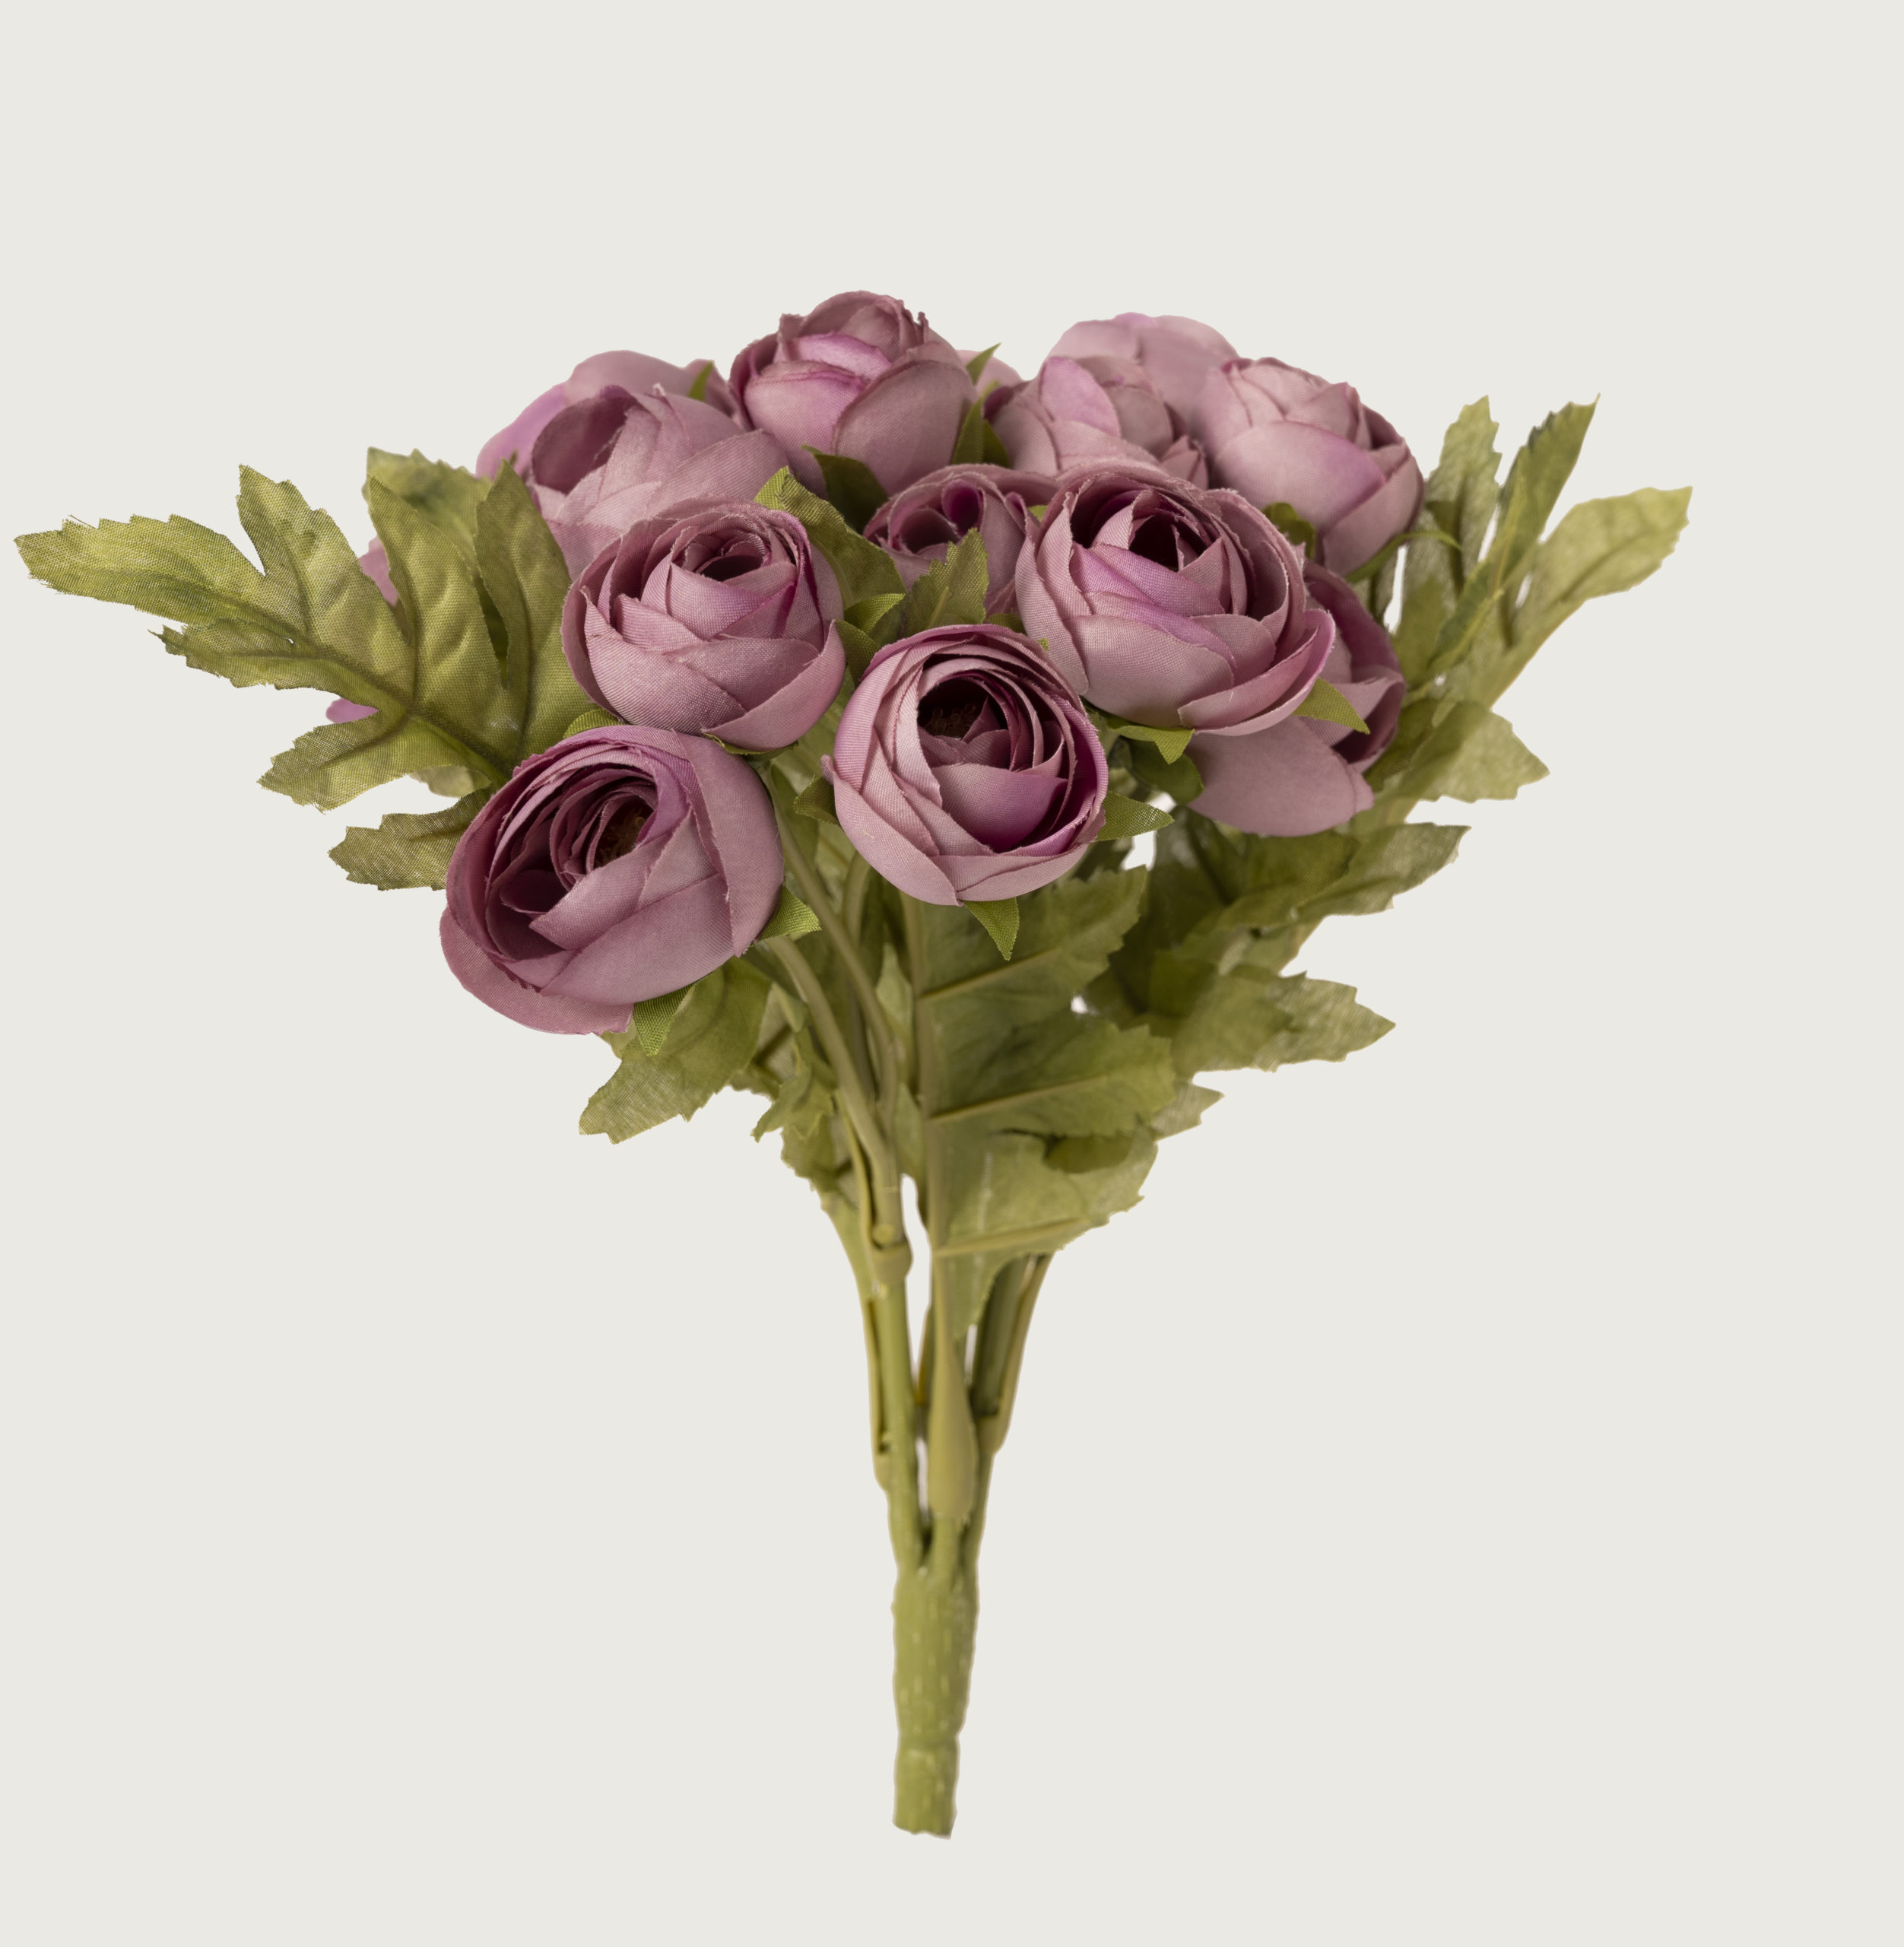
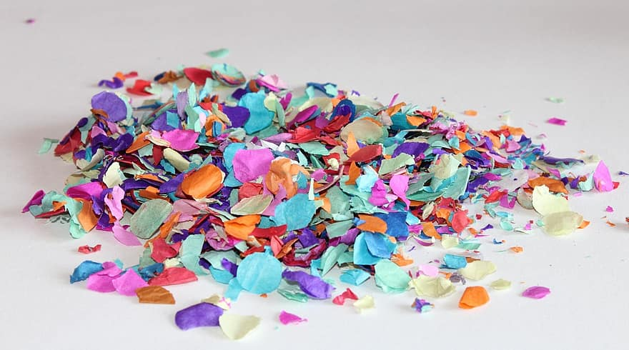
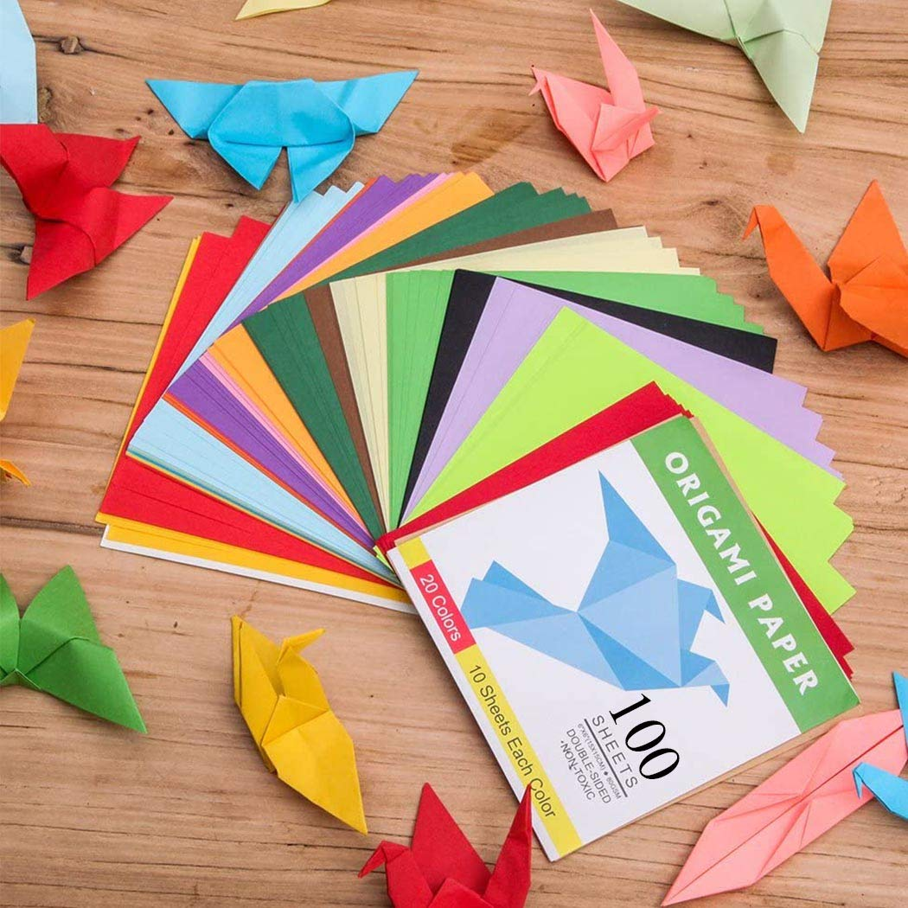
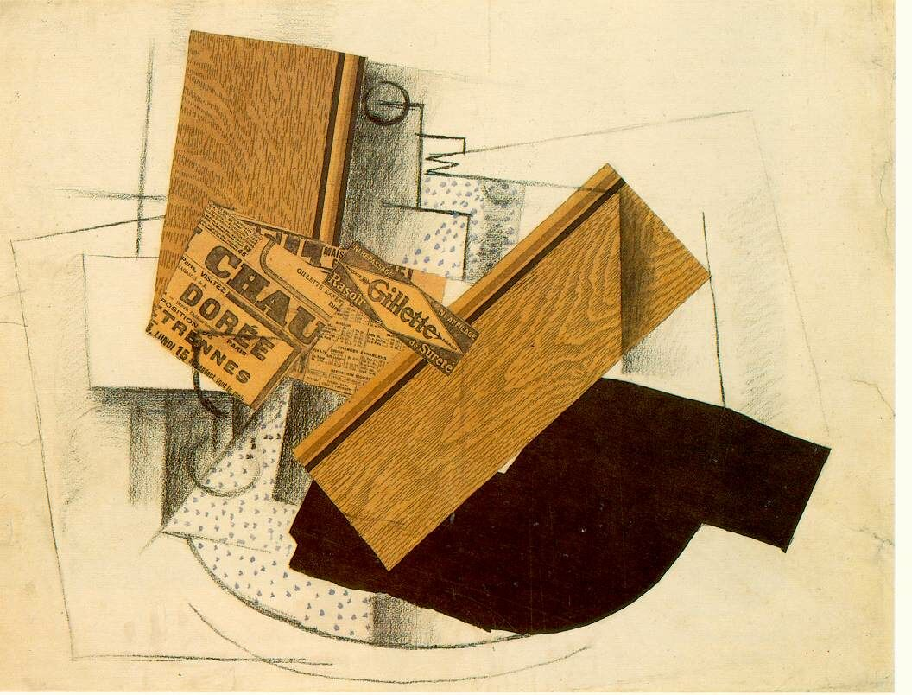
الخامات المختلفة :

Slide 8
و إذا كان يناقش قضية هيمنة الصورة في المجتمع المعاصر فإنه قد يلجأ الى نفس الصور للتعبير عن عدم رضاه عما يحدث من حوله
وفي بعض الأحيان يناقش الفنان موضوعاً أخلاقياً أو إجتماعياً و يعبر عنه بوسائل غير تقليده

Slide 9
فمثلاً :
إذا أراد الفنان أن يعبر عن الإسراف في إستهلاك الموارد الطبيعية وما قد ينتج عنه من أضرار بيئية وصحية ، فإنه يلجأ إلى نفس الخامات المستهلكة للتعبير عن القضية التي يناقشها وذلك بغرض إيضاح سلبياتها و إيجابياتها

Slide 10
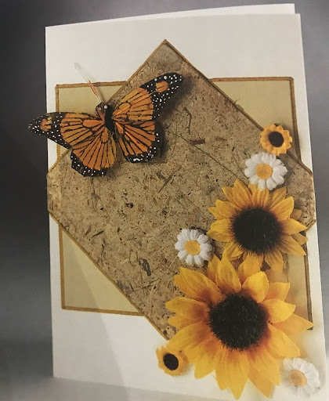
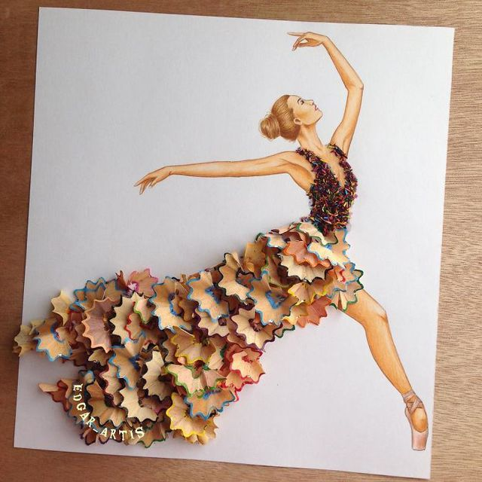
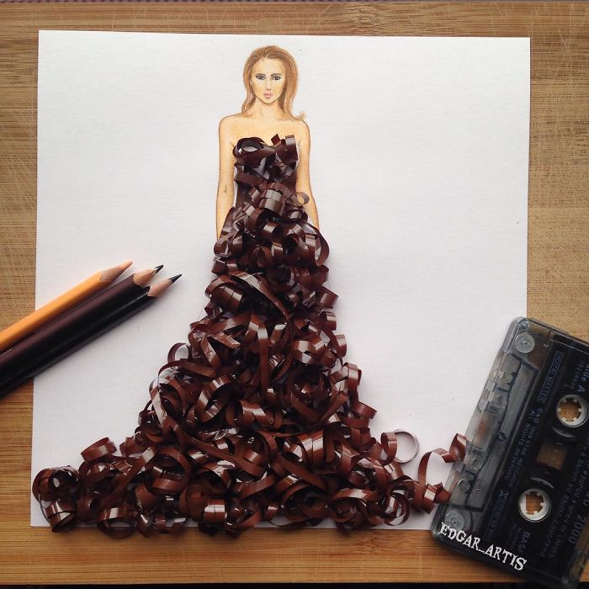
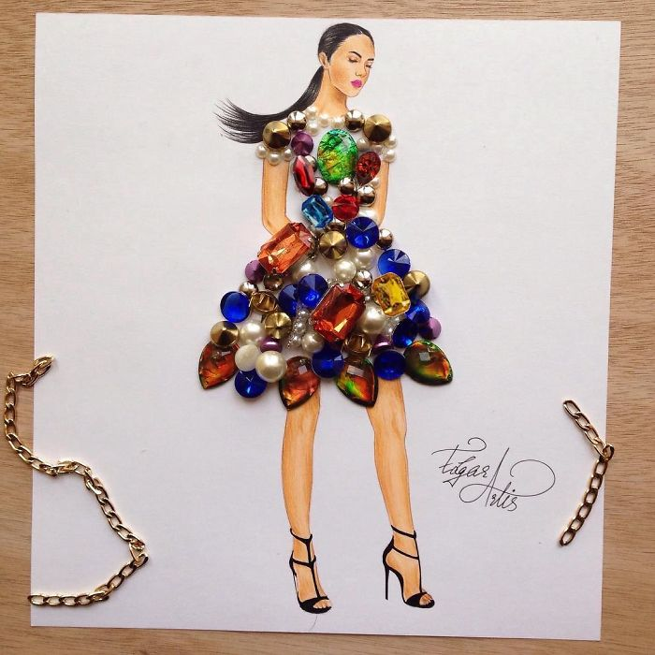
الإنتاج الفني :
ابتكار عملي فني بالخامات المختلفة المستهلكة

Slide 11
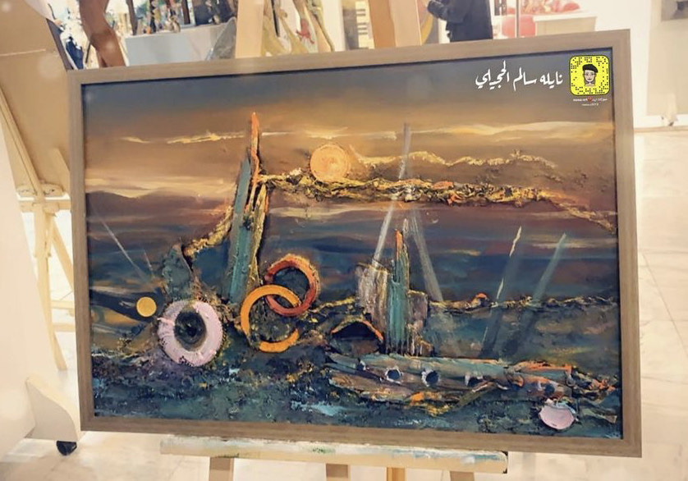
من اعمال الفنانه نايله الحجيلي ( نيولانا آرت )

